Slide 1
Desmistificando FaaS
Kimmy Wu & William Almeida
Notes:
William

Slide 2
Hello World!
Kimmy Wu
Análise e Des. de Sistemas – IFSP
Arquiteta de Soluções
@wukimmy
William Almeida
Sistemas de informação – EACH
Arquiteto de Soluções
@almeidaw
Notes:
William

Slide 3
Agenda
Background
Sem servidores (Serverless)
Função como serviço (Function as a Service)
Notes:
William

Slide 4
1.
De onde veio?
Notes:
Kimmy

Slide 5

Monolito
Notes:
Kimmy

Slide 6
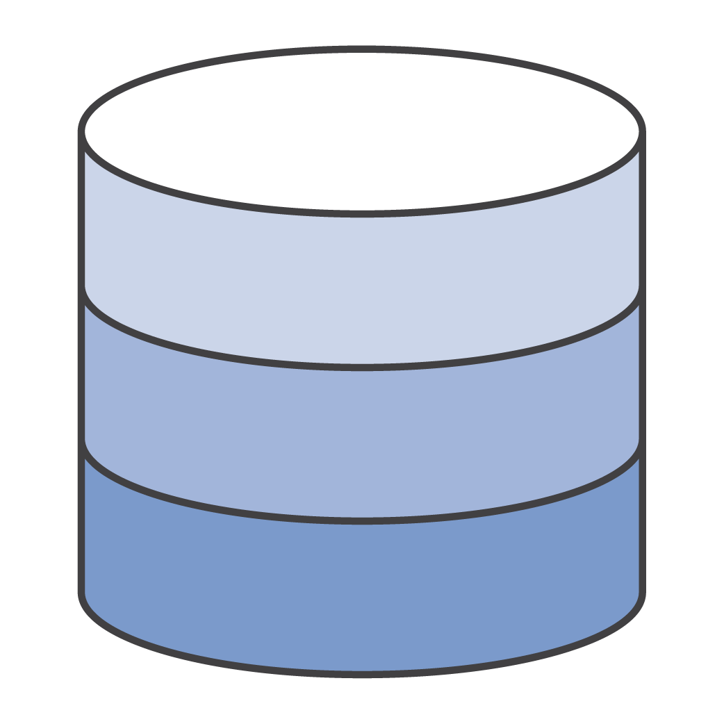

Arquitetura de multi-camadas
Camada de dados
Camada de apresentação
Camada lógica
Notes:
Kimmy

Slide 7
Micro serviços
Notes:
Kimmy

Slide 8
E agora?
Notes:
William

Slide 9
2.
Sem servidor
Serverless
Notes:
William

Slide 10
Sem servidor
Sem Administração
Qual o OS que eu instalo?
Preciso aplicar patch?
Escalável
Quantos servidores eu preciso?
A carga está muito alta?
1
3
Aumente velocidade e produtividade
Preciso fazer um teste rápido.
2
Notes:
William

Slide 11
3. Função como Serviço
Function as a Service
Notes:
William

Slide 12
Função como serviço
Desacoplamento
Escalabilidade
Orientação a eventos
Notes:
William

Slide 13
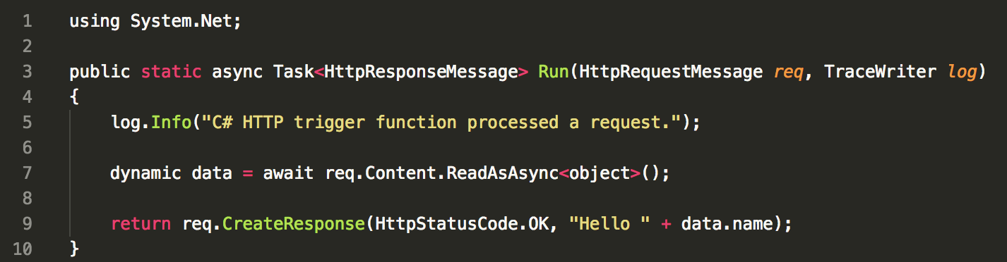
Azure Functions usando C#
Retirado do Stackify
Notes:
Kimmy

Slide 14
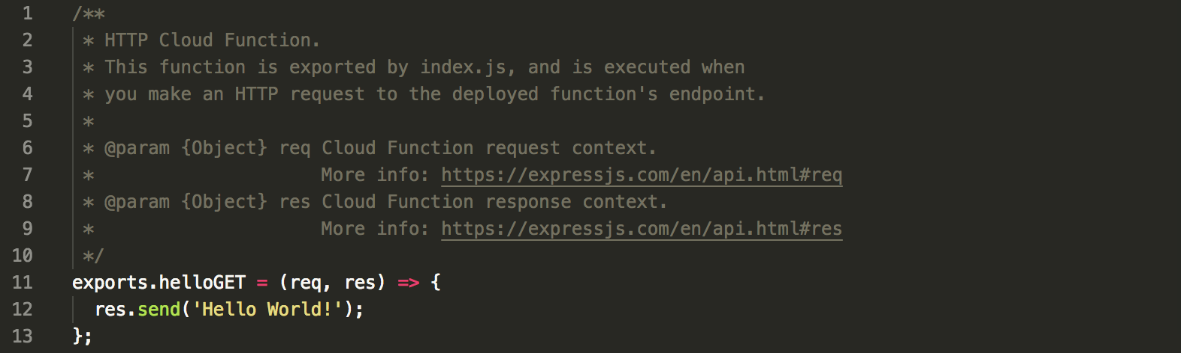
Google Functions usando Node.js
Sample code acessado aqui
Notes:
Kimmy

Slide 15
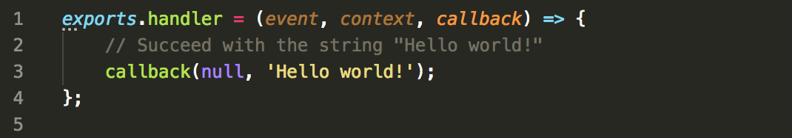
AWS Lambda usando JavaScript
Retirado da documentação
Notes:
Kimmy

Slide 16
FaaS é pra mim?
Notes:
Kimmy

Slide 17
O que levar em conta
Tempo
Olhe sempre qual o tempo máximo de processamento e de resposta
Linguagem
Nem sempre todas as linguagens estão disponíveis nativamente
Cold start
Qual o tempo que demora para preparar o ambiente?
Controle
Você pode ficar dependente de um provedor terceiro, e se precisar de localização exata para executadar o código talvez não tenha
Desacoplamento
Com o FaaS você sempre estará utilizando triggers e chamadas de APIs, o que resulta em um desacoplamento
Notes:
Kimmy

Slide 18
Obrigada(o)!
Kimmy Wu & William Almeida

Slide 19
Credits
Special thanks to all the people who made and released these awesome resources for free:
Presentation template by SlidesCarnival
Photographs by Unsplash
Illustrations by Undraw.co
Notes:
https://www2.deloitte.com/content/dam/Deloitte/tr/Documents/technology-media-telecommunications/Serverless%20Computing.pdf
https://thenewstack.io/add-it-up-serverless-faas/
https://serverless.com/learn/overview/
https://martinfowler.com/articles/serverless.html
https://medium.com/reviewr/por-que-utilizamos-uma-arquitetura-faas-2934e71879bf
https://medium.com/@dayvsonlima/voc%C3%AA-sabe-o-que-%C3%A9-arquitetura-serverless-1f6dd1184e5b

